Slide 1


3°INFORME TRIMESTRAL
AVANCE PRESUPUESTARIO 2023
Juan Carlos Veragua Segura
Jefe de Control
Concepción, 07 de Noviembre de 2023
www.goredelosrios.cl
VALDIVIA, 31 DE JULIO DE 2023
JUAN CARLOS VERAGUA SEGURA
JEFE UNIDAD DE CONTROL Y AUDITORÍA INTERNA

Slide 2
La entrega de este informe trimestral, busca ser una herramienta de gestión y transparencia para la toma de decisiones de la Administración y del Consejo Regional, ya que contiene una mirada independiente de los procesos de inversión y de funcionamiento con el objetivo de controlar y supervisar la eficiente ejecución del gasto del Gobierno Regional para sus diferentes programas de financiamiento, y de los compromisos que puedan afectar su presupuesto y posición financiera en ejercicios presupuestarios futuros.
3° Informe Trimestral
de Avance del Ejercicio Presupuestario
01 de julio - 30 de septiembre del 2023.

Slide 3
FINANCIAMIENTO GOBIERNOS REGIONAL
Ley N° 21.516
Presupuesto del Sector Público Año 2023
MONTO GLOBAL
FINANCIAMIENTO GOBIERNOS REGIONALES
M$ 1.608.616.229
PRESUPUESTO GOBIERNO REGIONAL DEL BIO BIO
M$ 111.933.388
FUNCIONAMIENTO
M$ 7.861.124
INVERSIÓN REGIONAL
M$ 104.072.264

Slide 4
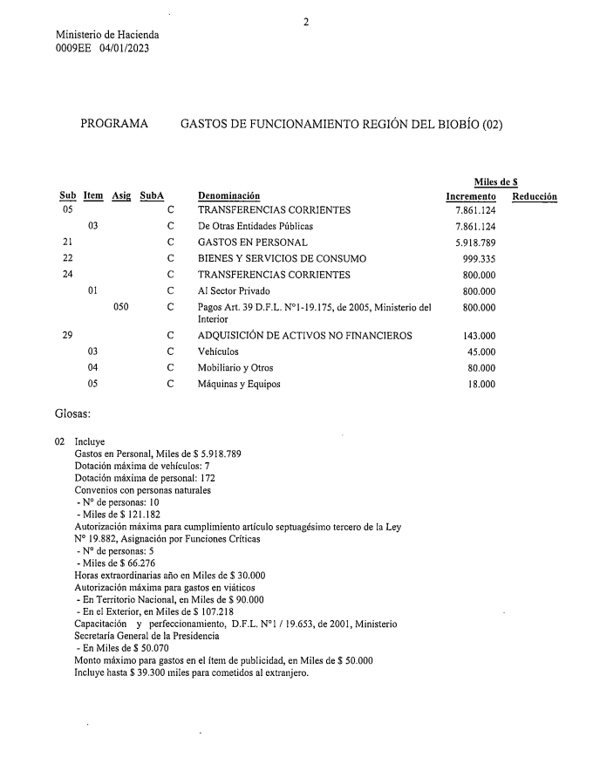
PROGRAMA PARA GASTOS DE FUNCIONAMIENTO
Presupuesto Inicial
Ley 2023
M$ 7.861.124
65,10%
AVANCE PRESUPUESTARIO AL TERCER
TRIMESTRE 2023
34.73%
AUMENTO DESDE PRESUPUESTO INICIAL 2023
$10.591.579.000

Slide 5
PROGRAMA PARA GASTOS DE FUNCIONAMIENTO
AVANCE PRESUPUESTARIO AL 30.09.2023
El subtítulo 21 - Gastos en Personal representa el 59.12% del total del presupuesto del programa gastos para funcionamiento del Gobierno Regional.
76.85%
Presupuesto Devengado

Slide 6
PROGRAMA PARA GASTOS DE FUNCIONAMIENTO
AVANCE PRESUPUESTARIO AL 30.09.2023
El subtítulo 22 - Bienes y Servicios de Consumo
representa un 25.09% del total del programa de gastos para funcionamiento del Gobierno Regional.
39.92%
Presupuesto Devengado
Cabe señalar, que resulta necesario revisar los motivos que afectan la sub-ejecución, a objeto de realizar la programación de gasto de forma eficiente durante el cuarto trimestre.

Slide 7
PROGRAMA PARA GASTOS DE FUNCIONAMIENTO
AVANCE PRESUPUESTARIO AL 30.09.2023
El Subtítulo 24, Gastos en remuneraciones, dietas y otros
representa un 8.95% del total de programa de gastos para funcionamiento del Gobierno Regional.
71,44%
Presupuesto Devengado

Slide 8
PROGRAMA PARA GASTOS DE FUNCIONAMIENTO
AVANCE PRESUPUESTARIO AL 30.09.2023
El subtítulo 29, Adquisición de Activos No Financieros
representa un 6.06% del total del programa de gastos para funcionamiento del Gobierno Regional.
40,95%
Presupuesto Devengado
Cabe señalar, que resulta necesario revisar los motivos que afectan la sub-ejecución, a objeto de realizar la programación de gasto de forma eficiente durante el cuarto trimestre.

Slide 9

PROGRAMA DE INVERSIÓN REGIONAL
ESTRUCTURA PRESUPUESTARIA DE LA INVERSIÓN REGIONAL
(+)Deuda Flotante
(+)Saldo Inicial
(+)Provisión
Eficiencia
(+)Transferencias para
Gastos de Capital
(+)Otros Ingresos Corrientes
(+)Rentas de la Propiedad
Presupuesto Ley 2023
$104.072.264
Presupuesto Ley 2023, Proyectado
$133.006.311
(-)Emergencias
(-)Traspaso a
Programa de Funcionamiento
(-)Rebajas de marco por Traspaso a
IND
(-)Rebajas en Trámite

Slide 10
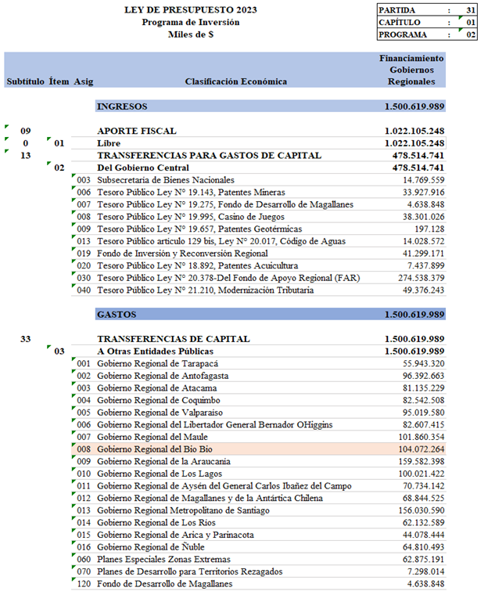
PROGRAMAS DE INVERSIÓN REGIONAL
PRESUPUESTO LEY Y SUS MODIFICACIONES
27,80%
AUMENTO DESDE PRESUPUESTO INICIAL 2023
Presupuesto Ley
M$ 104.072.264
M$138.542.129
REBAJAS DESDE PRESUPUESTO INICIAL 2023
-M$5.535.818
66.18%
AVANCE PRESUPUESTARIO AL TERCER
TRIMESTRE 2023

Slide 11
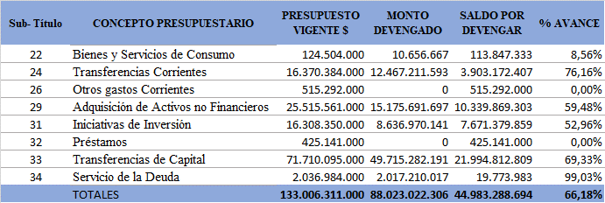
PROGRAMAS DE INVERSIÓN REGIONAL
AVANCE EN LA EJECUCIÓN PRESUPUESTARIA AL 30.09.2023
Presupuesto de Inversión Regional
SUBTÍTULO 22
Bienes y Servicios Consumo
8.56%
SUBTÍTULO 24
Transferencias Corrientes
76.16%
SUBTÍTULO 29
Activos No Financieros
59,48%
SUBTÍTULO 31
Iniciativas de Inversión
52,96%
SUBTÍTULO 33
Transferencias de Capital
69,33%
SUBTÍTULO 34
Deuda Flotante
99.03%

Slide 12
PROGRAMAS DE INVERSIÓN REGIONAL
AVANCE EN LA EJECUCIÓN PRESUPUESTARIA AL 30.09.2023
SUBTÍTULO 22
Bienes y Servicios Consumo
8,56%
Presupuesto Devengado

Slide 13
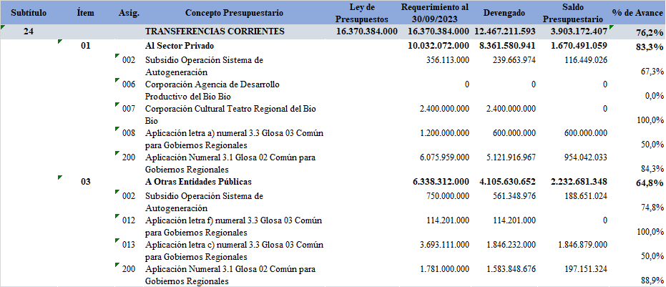
PROGRAMAS DE INVERSIÓN REGIONAL
AVANCE EN LA EJECUCIÓN PRESUPUESTARIA AL 30.09.2023
SUBTÍTULO 24
Transferencias Corrientes
76,16
Presupuesto Devengado

Slide 14
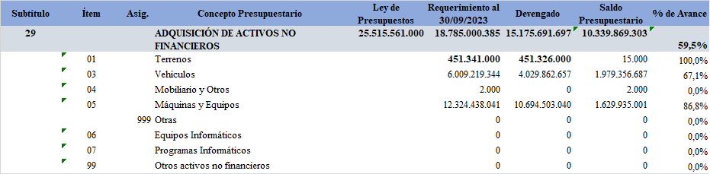
PROGRAMAS DE INVERSIÓN REGIONAL
AVANCE EN LA EJECUCIÓN PRESUPUESTARIA AL 30.09.2023
SUBTÍTULO 29
Activos no Financieros
59,48%
Presupuesto Devengado

Slide 15
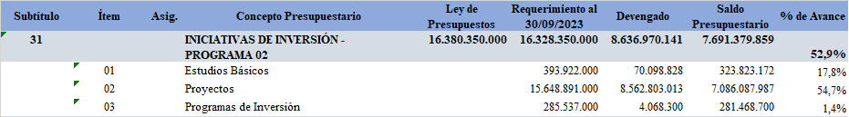
PROGRAMAS DE INVERSIÓN REGIONAL
AVANCE EN LA EJECUCIÓN PRESUPUESTARIA AL 30.09.2023
SUBTÍTULO 31
Iniciativas de Inversión
52,96%
Presupuesto Devengado

Slide 16

PROGRAMAS DE INVERSIÓN REGIONAL
AVANCE EN LA EJECUCIÓN PRESUPUESTARIA AL 30.09.2023
SUBTÍTULO 33
Transferencias de Capital
69,33%
Presupuesto Devengado

Slide 17
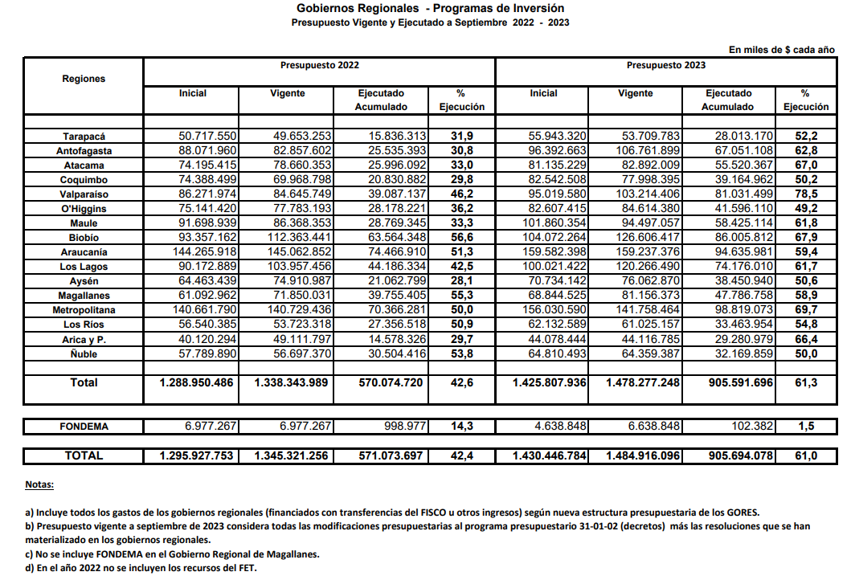
PROGRAMAS DE INVERSIÓN REGIONAL
AVANCE EN LA EJECUCIÓN PRESUPUESTARIA AL 30.09.2023

Slide 18
ESTADOS DE PROCESOS LICITATORIOS
3° TRIMESTRE
CONTEXTO
“La unidad de control emitirá informes trimestrales acerca del estado de avance del ejercicio presupuestario del gobierno regional, sobre el flujo de gastos comprometidos para el año presupuestario en curso y ejercicios presupuestarios posteriores, y respecto de los motivos por los cuales no fueron adjudicadas licitaciones públicas”.

Slide 19
GRACIAS POR SU ATENCIÓN
DATOS DE CONTACTO
jveragua@gorebiobiocl
www.goredelosrios.cl
VALDIVIA, 31 DE JULIO DE 2023
JUAN CARLOS VERAGUA SEGURA
JEFE UNIDAD DE CONTROL Y AUDITORÍA INTERNA

